Slide 1
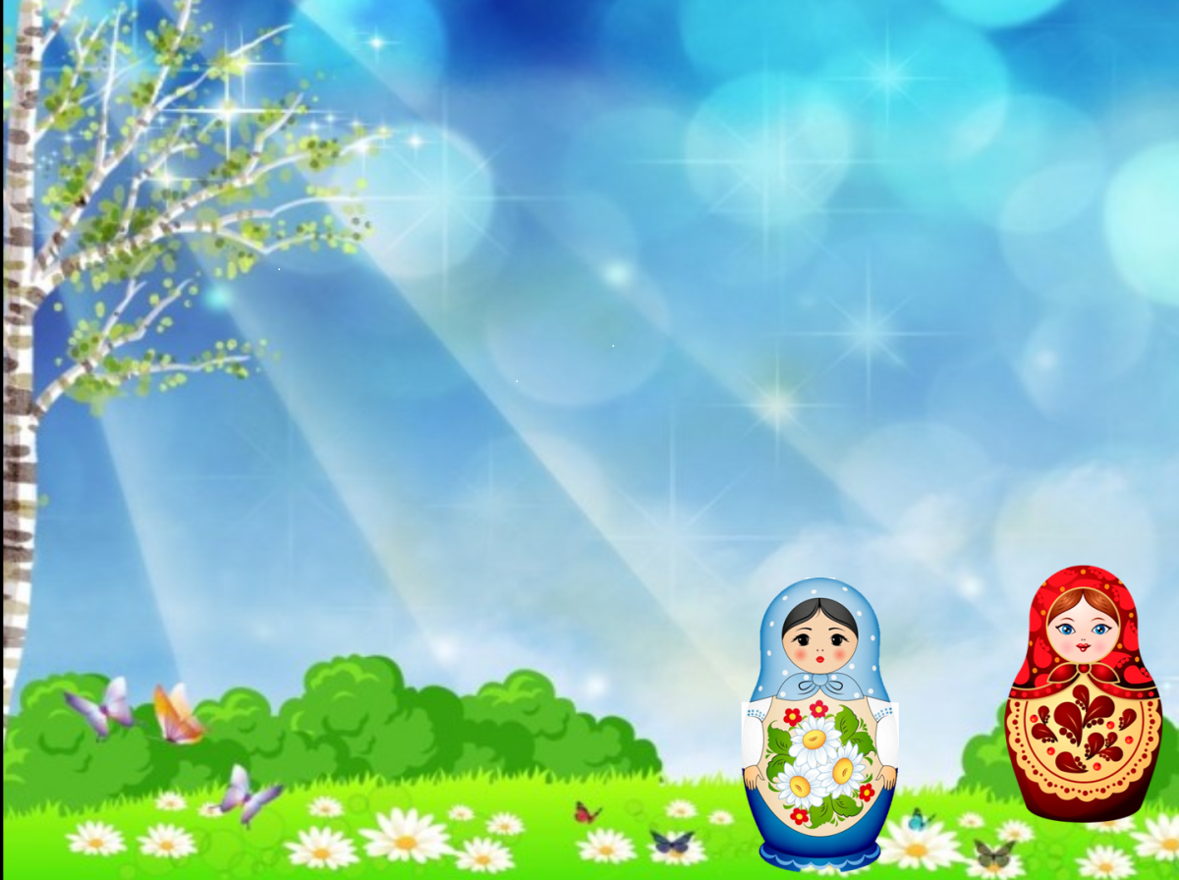
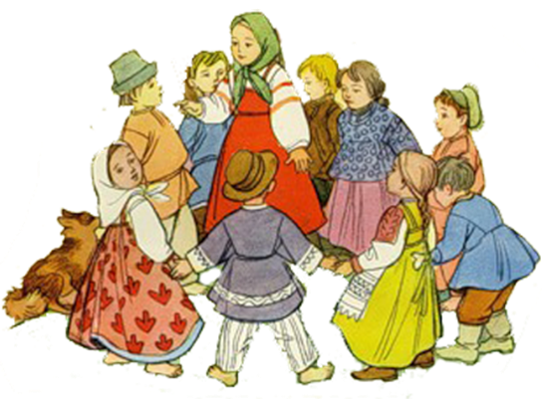
Подготовила: воспитатель по физической культуре Кислицина Л.Н.

Slide 2
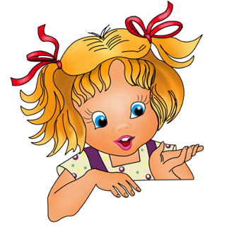
К.Д.Ушинский писал: «Как нет человека без самолюбия, так нет человека без любви к отечеству,…».
Наши дети должны хорошо знать не только историю Российского государства, но и традиции национальной культуры своей страны, осознавать, понимать и активно участвовать в возрождении национальной культуры своей страны. Мы можем наблюдать ,что компьютерные игры идут наравне с подвижными современными. И думаю не будет секретом, что вскоре компьютерные игры займут лидирующую позицию .Поэтому на современном этапе необходимо знакомить детей с народными играми ,возрождая эту добрую традицию, Самореализовать себя как личность, любящую свою Родину, свой народ и все что связано с народной культурой. Неоценимым национальным богатством являются народные игры.

Slide 3
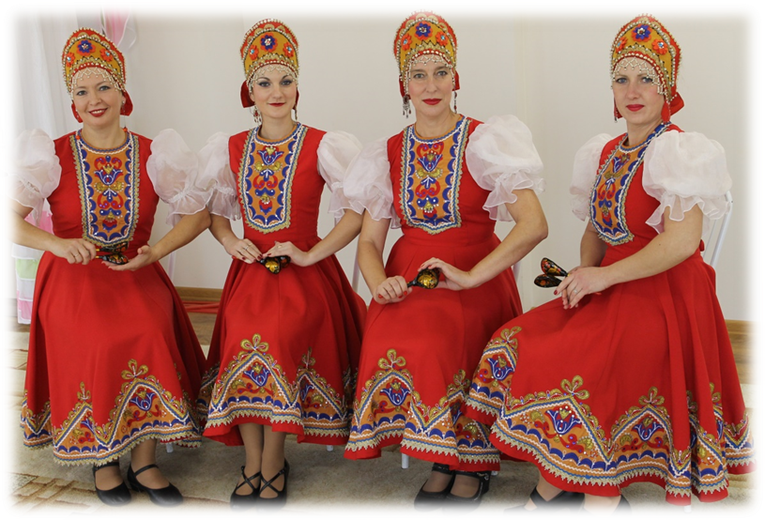
Цель
приобщение дошкольников к истокам народной культуры разных стран путём знакомства с народными играми и традициями.
Задачи
Воспитывать интерес и любовь к русской национальной культуре, народному творчеству, к народным играм и праздникам.

Slide 4
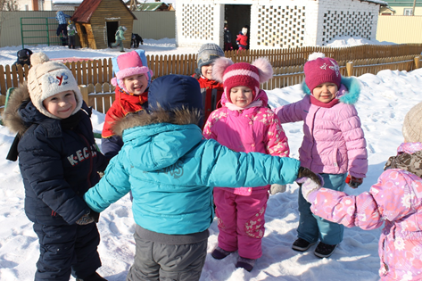
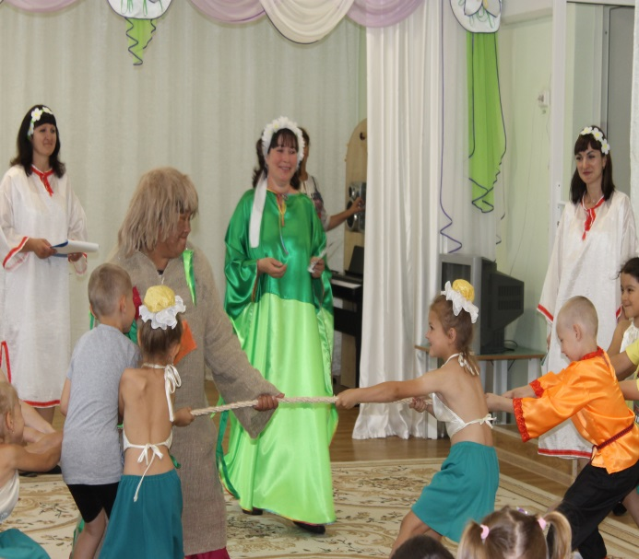
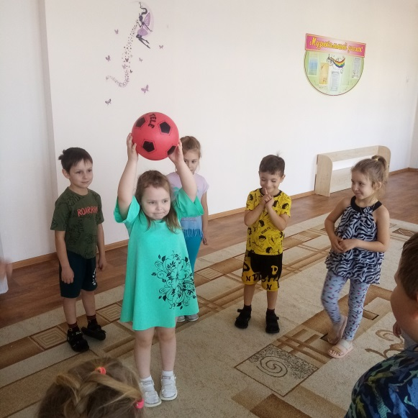
В нашем детском саду народная игра –
естественный спутник ребёнка.
Народная игра является неотъемлемой часть интернационального, художественного и физического воспитания дошкольников.

Slide 5
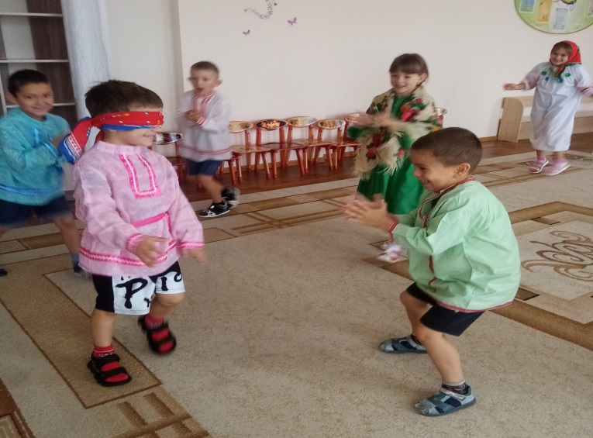
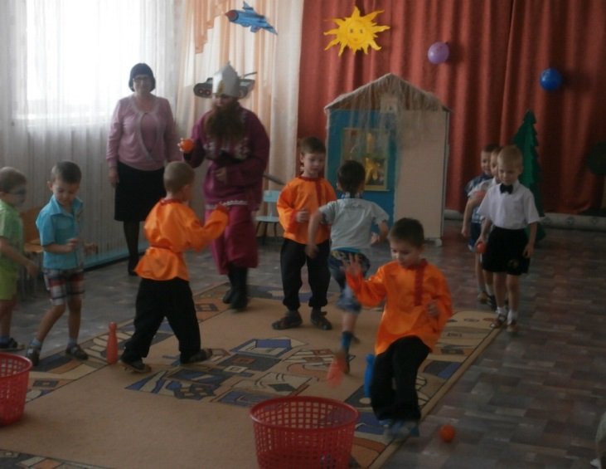
Игры-забавы
В этих играх необходимо проявить смекалку и находчивость, быстроту и хорошую координацию.
К этим играм относятся :«Городки», «Горелки», «Двенадцать палочек», «Жмурки», «Игровая», «Кто дальше», «Ловишка», «Лапта», «Ляпка», «Пятнашки», «Платочек-летуночек», «Считалки», «Третий – лишний»,

Slide 6
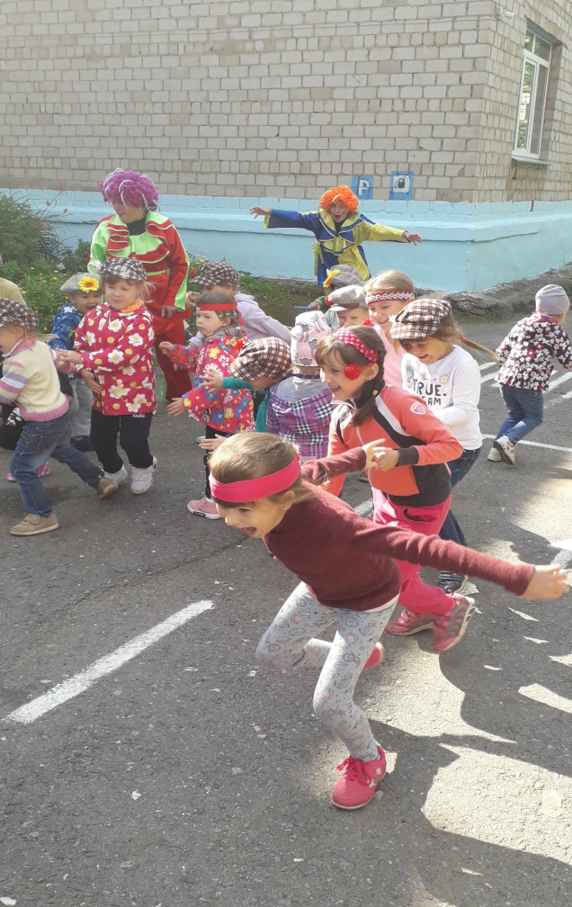
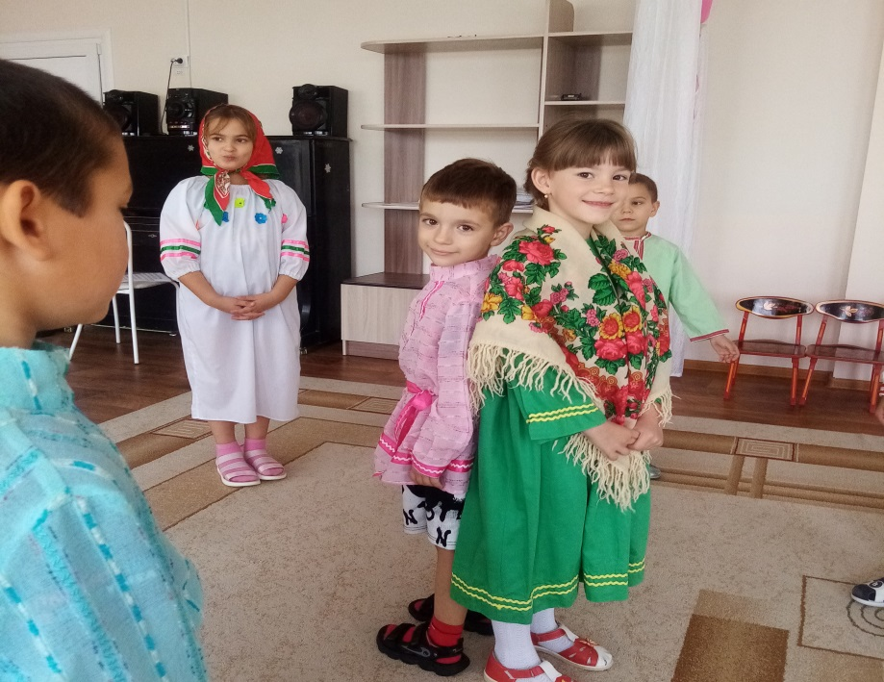
Игры - ловишки
Игры в которых воспитываются такие психофизические качества как, ловкость, быстрота, координация движений, равновесие, умение ориентироваться в пространстве.
К таким играм относятся: «Колдуны», «Хвост и голова», «Горячее место», «Капканы» и др.

Slide 7
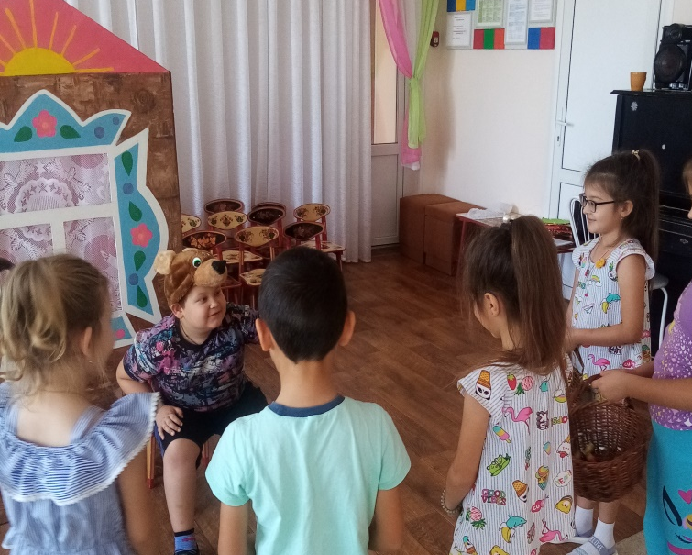
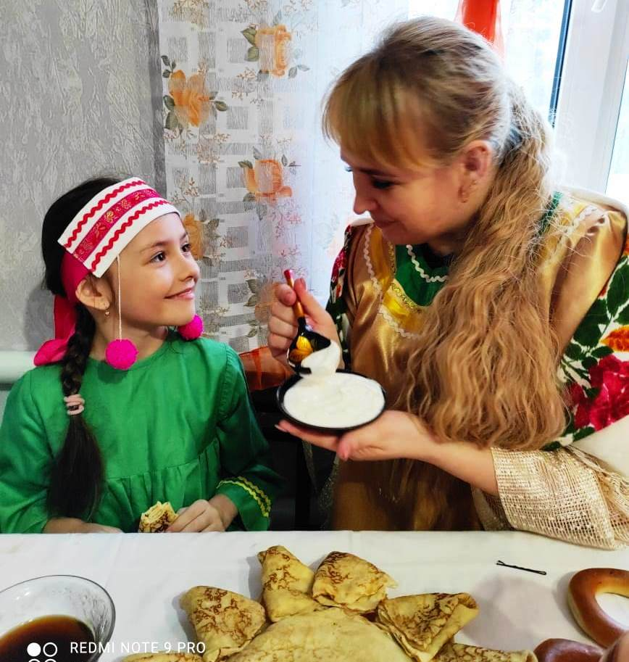
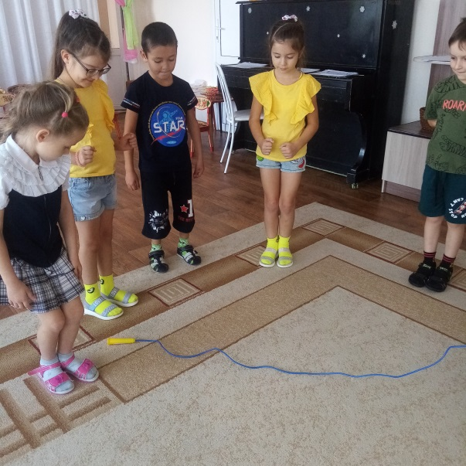
Бытовые игры
Игры, отражающие повседневные занятия наших предков - «Быт русского народа» .
Это такие игры как: «Дедушка-рожок», «Домики», «Ворота», «Встречный бой», «Заря», «Корзинки», «Каравай», «Невод», «Охотники и утки», «Ловись рыбка». «Птицелов», «Рыбаки», «Удочка» «Защита укрепления».

Slide 8
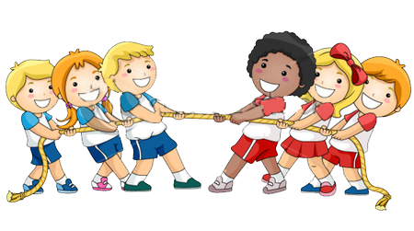
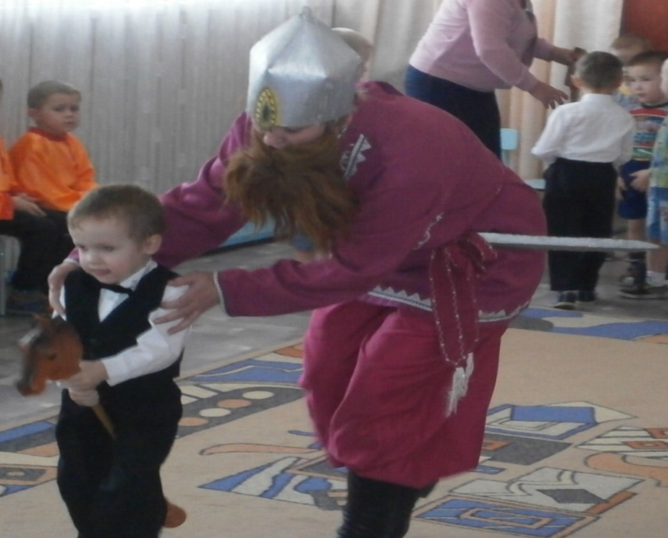
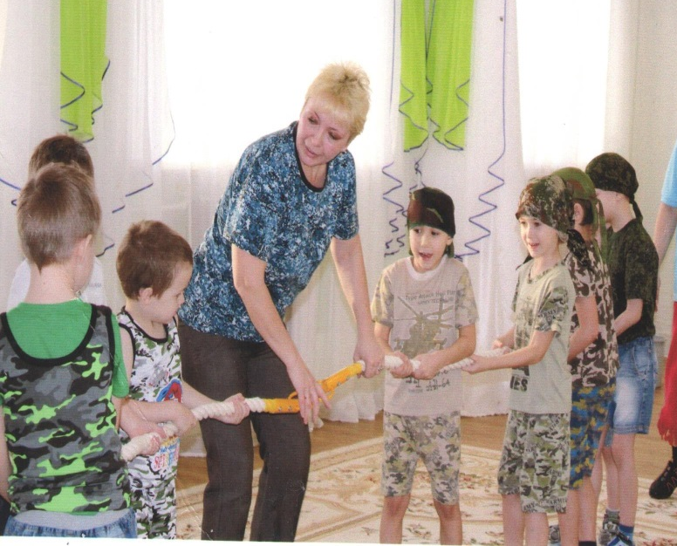
Состязательные игры
Игры, отражающие стремление детей стать сильнее, победить всех. Как тут не вспомнить о легендарных русских богатырях, которые не уступали современным киногероям.
В этом разделе применяются игры: «Единоборство» с различным инвентарем), «Тяни в круг», «Бой петухов», «Перетяни за черту», «Цепи кованы», «Перетягивание каната», и т.д.

Slide 9
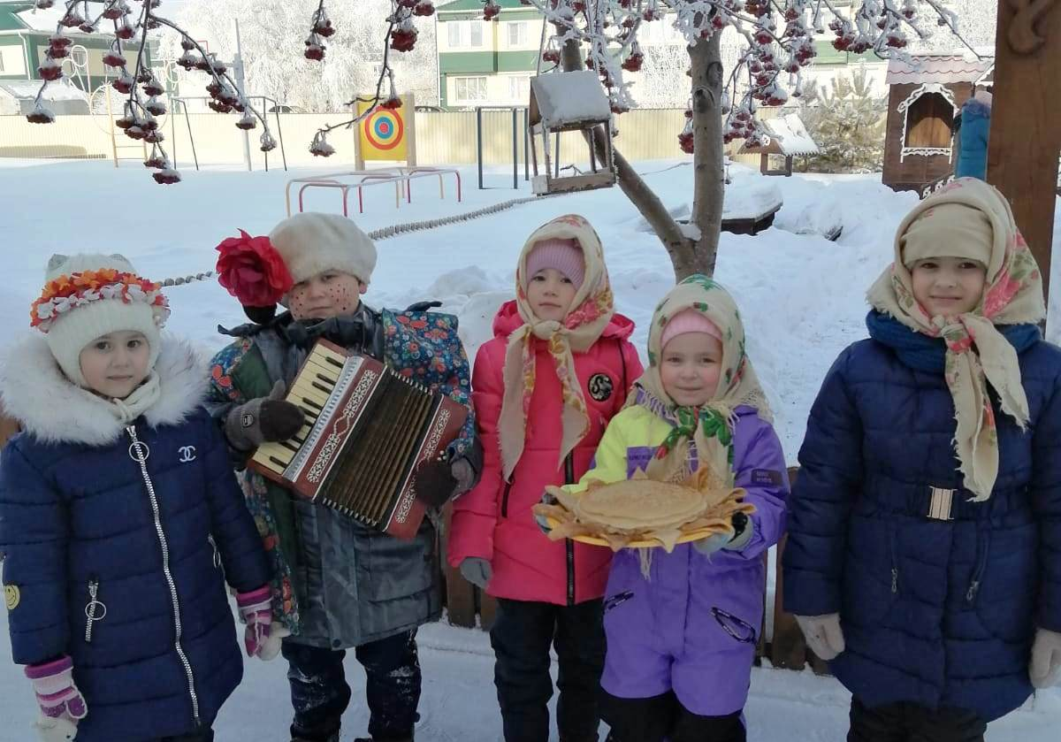
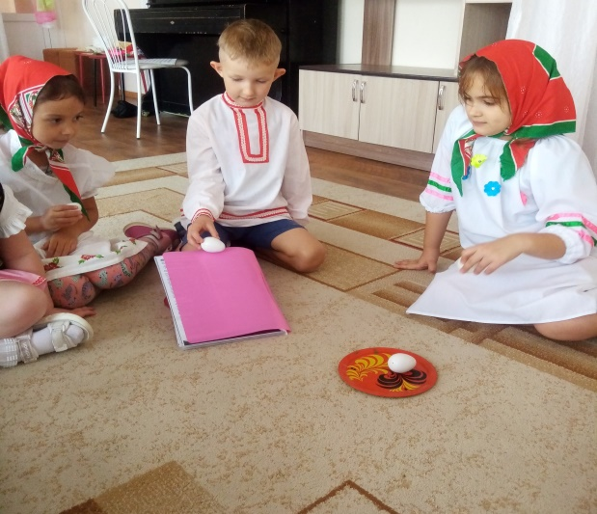
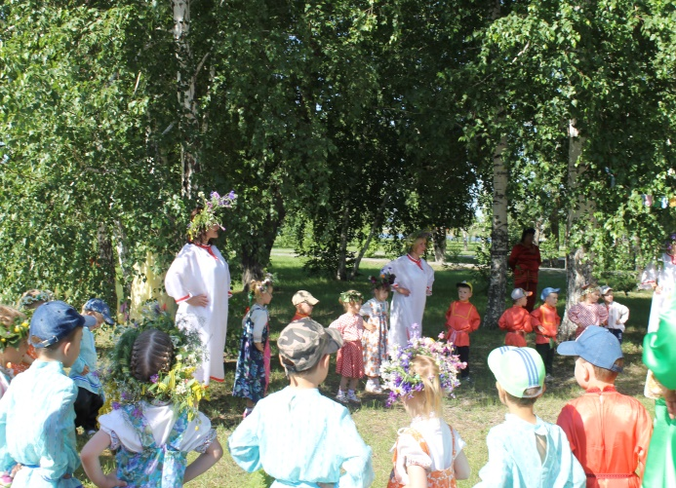
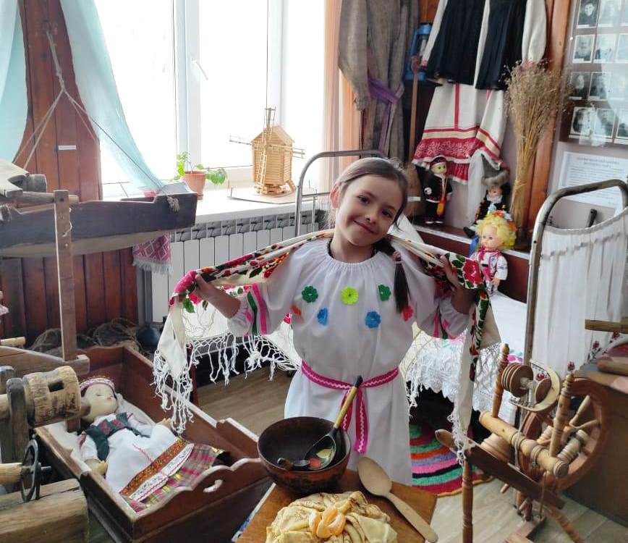
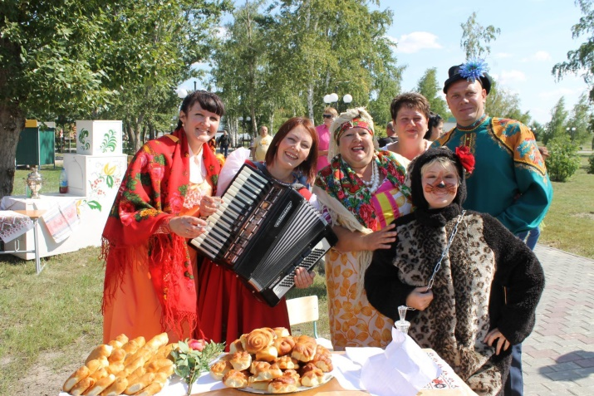
Сезонно-обрядовые
Игры проводятся в определенное время года
Соответствуют русским народным праздникам.
К таким играм относятся: «Катание яиц»,«Заря», «Петушки», «У Салохи», «Богатырское двоеборье»,«Иван Купала», Масленица»и другие.

Slide 10
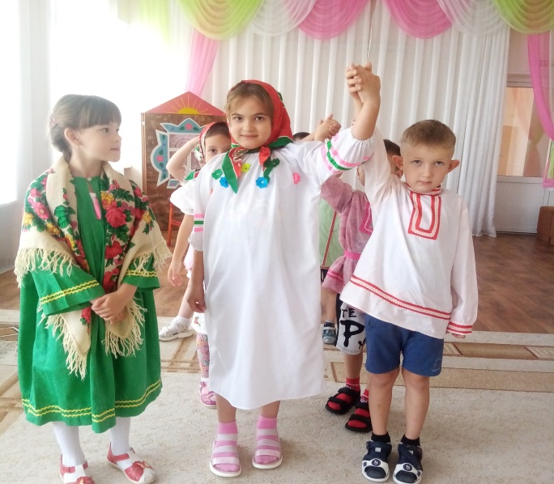
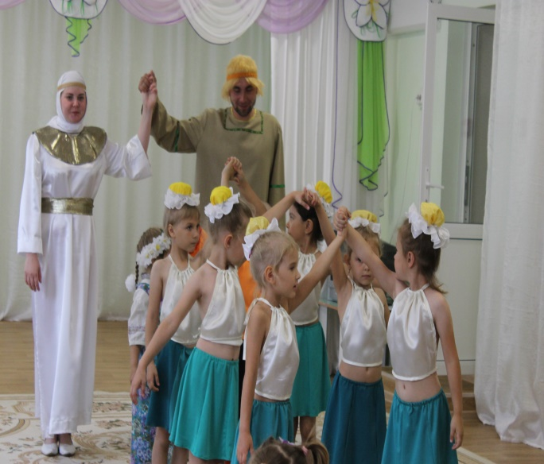
Хороводные игры
Это целый ряд детских игр, который основан на соединении песни с движением. В подобных играх действие осуществляется в ритме, словах и текстах, здесь ребенок драматизирует то, о чем поется в песне. Песня тесно связана с народной игрой.
К таким играм относятся: «Где был, Иванушка?», «Берёзка», «Колпачок (паучок)» , «Ручеёк» и другие.

Slide 11
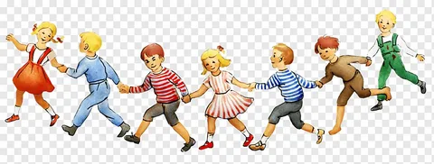
Использование русских народных игр в воспитании дошкольников помогает духовному совершенствованию личности ребенка, расширению его историко-культурного кругозора и повышению уровня национального самосознания.

